Slide 1
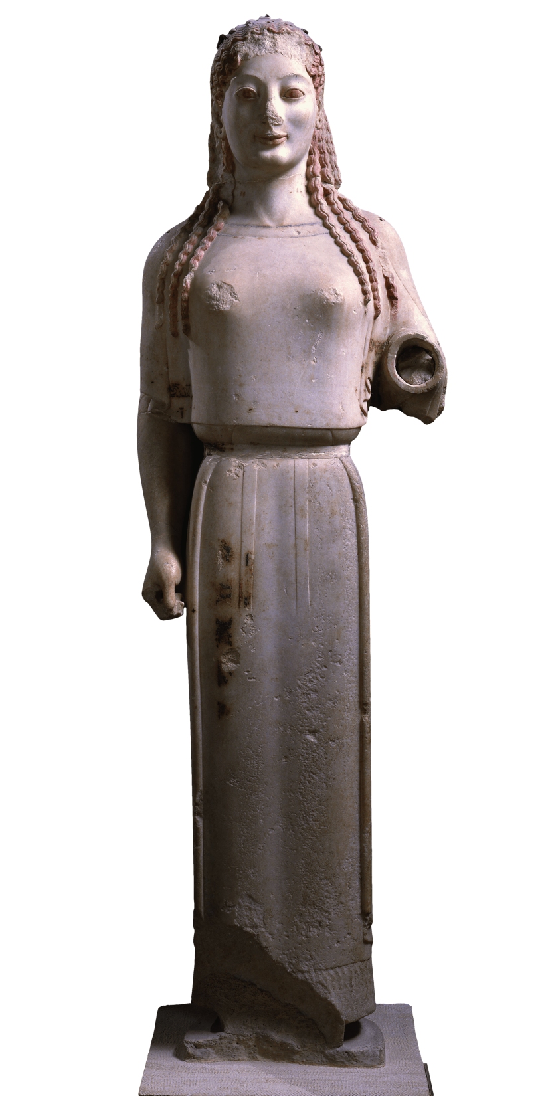
Peploskoren
118 cm inkl. Base
Marmor
Fundet i Athen på Akropolis
Befinder sig på Akropolis-Museet i Athen.

Slide 2
